Slide 1
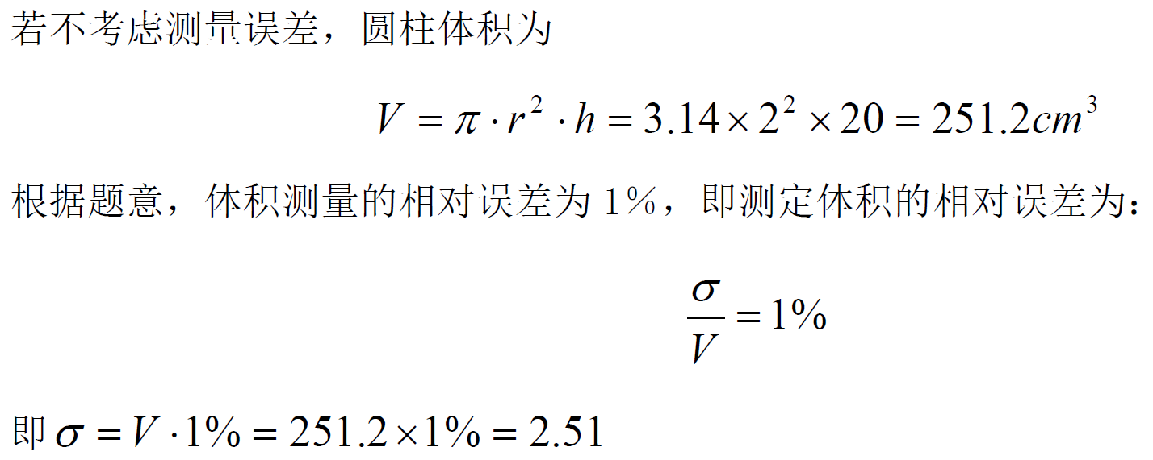
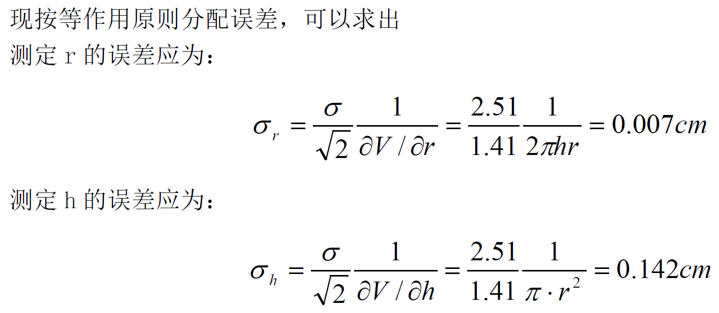
习题3-12
按公式V=πr²h求圆柱体体积，若已知r约为2cm，h约为20cm，要使体积的相对误差等于1％，试问r和h测量时误差应为多少?

Slide 2
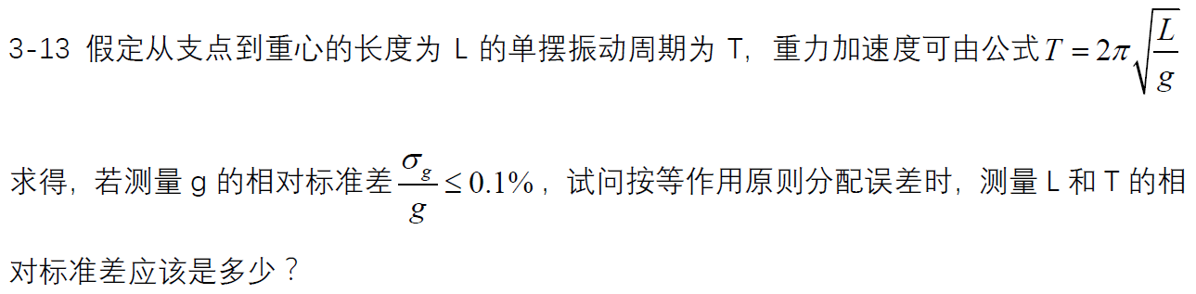
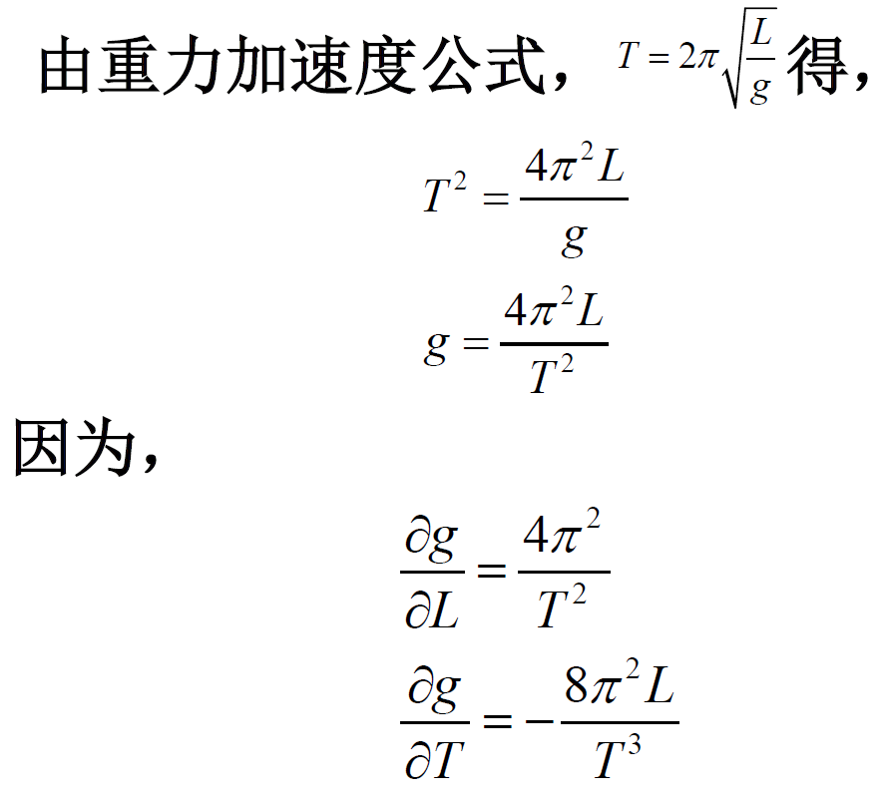
习题3-13

Slide 3
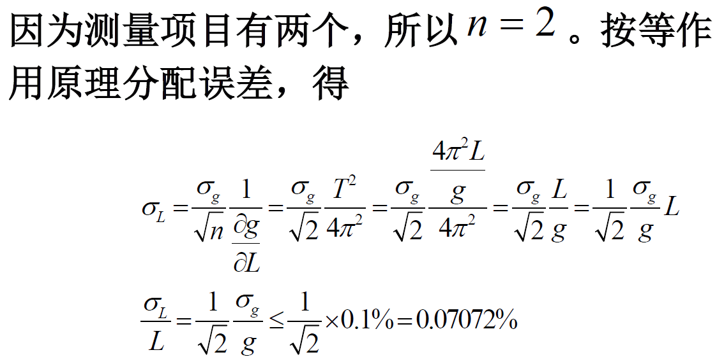
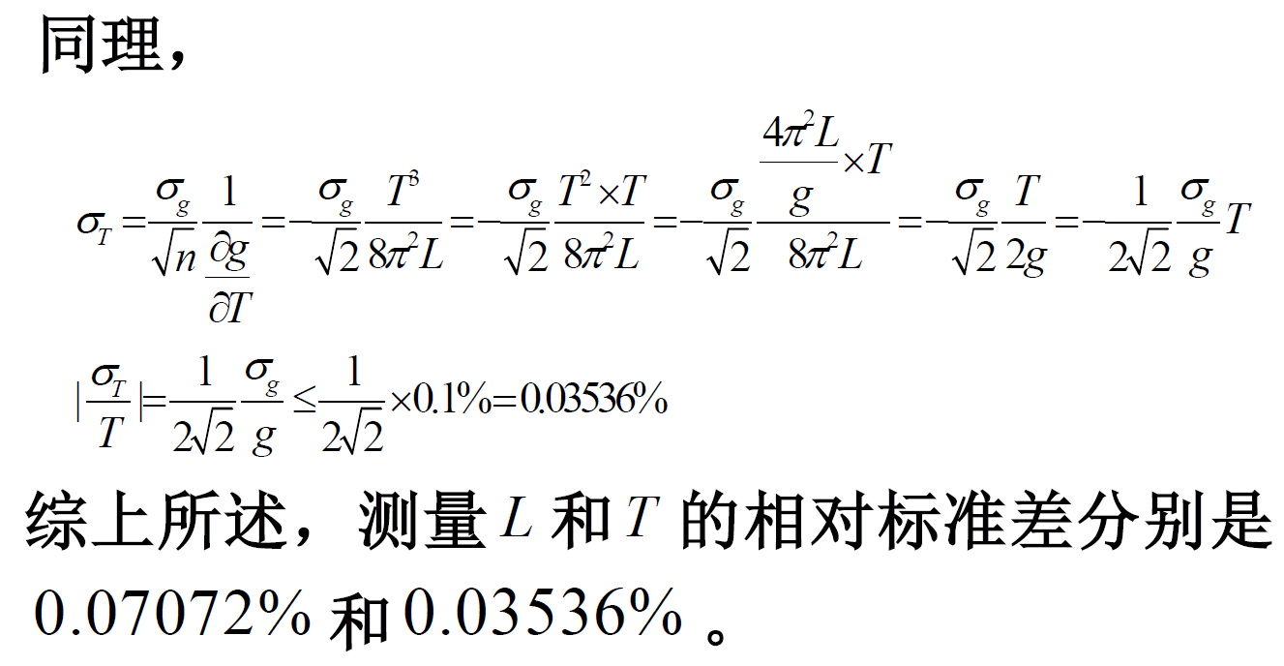
习题3-13

Slide 4
第4章
测量不确定度

Slide 5
教学目标
测量不确定度是评定测量结果高低的重要指标。本章重点介绍测量不确定度的基本概念，测量不确定度的Ａ类评定和Ｂ类评定方法，以及测量不确定度的合成等。并结合一些应用实例，使学生学会在各种测量情况下对测量结果的不确定度作出科学的评定。

Slide 6
重点与难点
测量不确定度的基本概念
测量不确定度的Ａ类评定
测量不确定度的Ｂ类评定
测量不确定度的合成

Slide 7
第一节 测量不确定度的基本概念
测量不确定度的发展历史
1927年，德国物理学家海森堡在量子力学中提到不确定度关系，又称测不准关系。
1963年，由美国国家标准局率先提出，并在1970年的计量保证方案中明确采用；
1980年，国际计量委员会成立不确定度工作组；
1981、1986、1993年相继发表《测量不确定度表示指南》；
1999、2012年、2017年相继发布《测量不确定度评定与表示》。
不确定性原理（Uncertainty principle）是由海森堡于1927年提出，这个理论是说，你不可能同时知道一个粒子的位置和它的速度，粒子位置的不确定性，必然大于或等于普朗克常数除以4π（ΔxΔp≥h/4π），这表明微观世界的粒子行为与宏观物质很不一样。此外，不确定原理涉及很多深刻的哲学问题，用海森堡自己的话说：“在因果律的陈述中，即‘若确切地知道现在，就能预见未来’，所得出的并不是结论，而是前提。我们不能知道现在的所有细节，是一种原则性的事情。”

Slide 8
第一节 测量不确定度的基本概念
一、概述
1993，国际标准化组织（ISO)等颁布实施《测量不确定度表示指南》（GUM）。
二、测量不确定度的定义
测量不确定度：测量结果含有的一个参数，表征被测量值的分散性。
测量结果＝被测量的估计值＋不确定度

Slide 9
第一节 测量不确定度的基本概念
三、测量不确定度的评定方法
A类评定：通过对一系列观测数据的统计分析
来评定
B类评定：基于经验或其他信息所认定的概率
分布来评定
四、测量不确定度与误差
联系：
测量结果的精度评定参数；
所有的不确定度分量都用标准差表征，由
随机误差或系统误差引起；
误差是不确定度的基础。

Slide 10
第一节 测量不确定度的基本概念
区别：
误差以真值或约定真值为中心，不确定度以被测量的估计值为中心；
误差有三类，界限模糊，难以严格区分；测量不确定度分两类，界限分明，分析方法简单。
误差一般难以定值，不确定度可以定量评定；

Slide 11

第二节 标准测量不确定度的评定
标准不确定度 ：用标准差表征的不确定度。
一、标准不确定度的A类评定
解释：
单次测量值 ：
算术平均值 ：
思考：
当被测量Y取决于其他N个量X₁,X₂,…,X_{N}
时，则Y的估计值y的标准不确定度 如何
估计？

Slide 12
第二节 标准测量不确定度的评定
二、标准不确定度的B类评定
1）B类评定的提出
2）B类评定的依据
以前的测量数据、经验和资料；
有关仪器和装置的一般知识、制造说明书和检
定证书或其他报告所提供的数据；
由手册提供的参考数据等。
3）常见情况的B类评定
a、当估计值受多个独立因素的影响，且影响大
小相近时，可假设为正态分布

Slide 13
第二节 标准测量不确定度的评定
b、当估计值取自相关资料，所给出的测量不确定度
为标准差的k倍时
c、若x服从均匀分布，即若在区间（x-a,x+a）内的概
率为1，且在各处出现的机会相等，则
d、当x受到两个独立且皆满足均匀分布的因素影响时，
则x服从区间为（x-a,x+a）内的三角分布
e、当x服从区间（x-a,x+a）内的反正弦分布时，则其
标准不确定度为

Slide 14
第二节 标准测量不确定度的评定
三、自由度及其确定
1）自由度的概念
自由度：将不确定度计算表达式中总和所包含的项
数减去各项之间存在的约束条件数所得的差值，用
表示。
意义：反映不确定度评定的质量，自由度越大，标
准差越可信赖，不确定度评定质量越好。
2）自由度的确定
a. A类评定的自由度: Bessel公式： =n-1
其他公式：表4-1（P86）
b. B类评定的自由度:
相对标准差，由题干给出

Slide 15
第三节 测量不确定度的合成
一、合成标准不确定度
1、u_{c} 的确定步骤
第一步 明确影响测量结果的多个不确定度分量；
第二步 确定各分量与测量结果的传递关系和它
们之间的相关系数；
第三步 给出各分量标准不确定度；
第四步 按方和根法合成。
2、u_{c} 的合成
例：间接测量中，设各直接测得量x_{i}的标准不确定度
为u_{xi}，它对被测量的传递系数为 。

Slide 16
第三节 测量不确定度的合成
若： ，则由x_{i}引起的被测量y的不确定度分量为
而测量结果y的标准不确定度u_{c}可用下式表征：
（3-38）P71
其中， 任意两个直接测量值x_{i}，x_{j}不确定度的相关系数。
3、结果表示

Slide 17
第三节 测量不确定度的合成
二、展伸不确定度
合成标准不确定度表示的结果包含真值的概率仅68%
1、展伸不确定度的提出
2、展伸不确定度的评定：
其中，k由t分布的临界值给出，即 。
－u_{c}的自由度，当各不确定度分量
相互独立时，
P－给定的置信概率。

Slide 18
第三节 测量不确定度的合成
当自由度无法按上式计算时，取 。
测量结果：
三、不确定度报告
1、测量结果的表示
用u_{c}表示:
用U表示:与d的表示形式相同，为避免混淆，应
给出相应说明。
用相对不确定度表示：

Slide 19
第三节 测量不确定度的合成
2、注意事项
1） 有效数字一般不超过两位；
2） 不确定度数值与被测量的估计值末位对齐；
3） “三分之一准则”修约。
若小于基本单位的1/3，舍去
若大于等于基本单位的1/3，舍去后末尾整数加1
例4-4 P90页

Slide 20
第四节 测量不确定度应用实例
一、测量不确定度计算步骤
1）列出主要分量；
2）计算各分量的传递系数；
3）评定标准不确定度分量，给出自由度；
4）分析各误差之间的相关系数；
5）求u_{c}和自由度，若有必要，给出展伸
不确定度U；
6）给出不确定度报告。

Slide 21
第四节 测量不确定度应用实例
例1：测某一圆柱体的体积。由分度值为0.01mm的
测微仪重复测量直径D和高度h各6次，数据如下：
D_{i}/mm | 10.075 | 10.085 | 10.095 | 10.060 | 10.085 | 10.080
h_{i}/mm | 10.105 | 10.115 | 10.115 | 10.110 | 10.110 | 10.115
计算D、h的平均值，求V的估计值（单个计算求
平均如何？）
2. 不确定度评定
（1）D的测量重复性引起的标准不确定度分量

Slide 22
第四节 测量不确定度应用实例
因 ，则
（2）h的测量重复性引起的标准不确定度分量
因
则
（3）测微仪的示值误差引起的标准不确定度分量
（仪器说明书：测微仪的示值误差范围 ）
取均匀分布， ，则

Slide 23
第四节 测量不确定度应用实例
设相对标准差 ，对应的自由度为
（4-6）
3、不确定度合成
因
，则体积测量的合成标准不确定度
其自由度为
（4-16）

Slide 24
第四节 测量不确定度应用实例
4、展伸不确定度
取置信概率P＝0.95，
查t分布表得包含因子
于是，体积测量的展伸不确定度为
5、不确定度报告
1）用合成标准不确定度表示测量结果

Slide 25
第四节 测量不确定度应用实例
2）用展伸不确定度表示测量结果
其中， 符号后的数值表示展伸不确定度
由合成标准不确定度 及包含因子
确定。

Slide 26
第四节 测量不确定度应用实例
例2：用标准数字电压表在标准条件下测直流电压源
的输出电压10次，测得值（V）：
10.000107, 10.000103, 10.000097, 10.000111,
10.000091, 10.000108, 10.000121, 10.000101,
10.000110, 10.000094。
1、计算电压估计值: V
2、不确定度评定
（1）标准电压表示值稳定度引起的标准不确定度分量
已知24h内该测点的示值稳定度不超过 ，
取均匀分布，则

Slide 27
第四节 测量不确定度应用实例
与书中例题区别
P87
（2）标准电压表示值误差引起的标准不确定度分量
检定证书：示值误差 (按3倍标
准差计算),则
（3）电压测量重复性引起的标准不确定度分量
由Bessel公式计算得

Slide 28
第四节 测量不确定度应用实例
3、不确定度合成
4、展伸不确定度
P210 附表3
取P＝0.95，
，查得包含因子
，电压
测量的展伸不确定度为
5、不确定度报告
略。

Slide 29
第四节 测量不确定度应用实例
例3：测某液体粘度，先用标准粘度油和高精度计时秒表标定粘度计常数c，然后将被测液体通过该粘度计，由 计算液体粘度。
1、不确定度评定
P94
1) 温度变化引起的标准不确定度分量
液体粘度随温度增高而减小，控温 ，在
此温度条件下，粘度测量的相对误差为0.025%,
（对应于3 ），则
P85（4-2）

Slide 30
第四节 测量不确定度应用实例
2）粘度计体积变化引起的标准不确定度分量
已知：由此引起的粘度测量的相对误差为0.1%
（对应于3 ）
3）时间测量引起的标准不确定度分量（对应于3σ），
4）粘度计倾斜引起的标准不确定度分量（对应于3σ），
5）空气浮力引起的标准不确定度分量（对应于3σ），

Slide 31
第四节 测量不确定度应用实例
2、不确定度合成
因 则粘度测量的合成标准不确定度为
3、展伸不确定度
因各个不确定度分量和合成标准不确定度的误差
范围皆为3 ，故取 ，则展伸不确定度为
4、不确定度报告
粘度测量的展伸不确定度 ，由合
成标准不确定度 及包含因子 确定。

Slide 32
第四节 测量不确定度应用实例
例4：量块校准的不确定度计算。在比较仪上对被校准
量块进行5次测量，考虑温度的影响，经推导得测量的
数学模型为
已求得被校准量块20℃时的长度为 ，求
其不确定度。
1、计算不确定度分量
（1）标准量块的校准不确定度引起得不确定度分量
由标准量块的校准证书测量19次，得

Slide 33
第四节 测量不确定度应用实例
（2）长度差测量不确定度 引起得不确定度分量
分析：
（重复测量5次）
a、已知：比较仪的25次观测值得
b、检定证书：比较仪的示值误差

Slide 34
第四节 测量不确定度应用实例
则由 引起得不确定度分量为
（3）热膨胀系数之差的不确定度引起的不确定度分量
已知： 的变化界限为 ,均匀分布，相
对标准差为10％,那么

Slide 35
第四节 测量不确定度应用实例
（4）温度差的不确定度引起的不确定度分量
已知：实际温差等概率落于 ，相对标准差为50％,按照均匀分布确定其标准不确定度

Slide 36
第四节 测量不确定度应用实例
2、不确定度合成
因 则量块校准的合成标准不确定度为
其自由度为
3、展伸不确定度
取置信概率P＝0.99，
查t分布表得包含因子
。于是，量块校准的展伸不确
定度为：

Slide 37
第四节 测量不确定度应用实例
4、不确定度报告
量块校准的展伸不确定度 ，是由合
成标准不确定度 及包含因子 （基于
自由度 ，置信概率为99％的t分布临界值）
所确定的。

Slide 38
课后作业
4-1 某圆球的半径为r，若重复10次测量得r±σ_{r} =(3.132±0.005)cm，试求该圆球最大截面的圆周和面积及圆球体积的测量不确定度，置信概率P=99％。
4-3 测量某电路电阻R两端的电压U，由公式 算出电路电流I。若测得 、 ，相关系数 ，试求电流I的标准不确定度。

